Slide 1
UNIVERSIDAD AUTÓNOMA DEL ESTADO DE HIDALGO
Instituto de Ciencias Económico Administrativas

Slide 2
  Área Académica: Administración
  Tema: Investigación
  Profesores:
  Dra. Ma. del Rosario García Velázquez
  Dr. Tirso Javier Hernández Gracia
  Periodo: Enero – junio 2017

Slide 3
Tema: Investigación
Resumen
La investigación, se aborda desde la delimitación clara y especifica de lo que se pretende identificar, se basa en fuentes apropiadas y tendiente a la estructuración de un todo unificado. Toma como sustento elementos teórico-prácticos del proceso metodológico, guiados a la investigación científica, sistemática y controlada induciendo al estudio, análisis y crítica reflexiva de la producción del conocimiento. Hacer investigación científica implica que el investigador debe aportar un alto sentido de orden, constancia y cuidado, seguir el rastro de los hechos para explicarlos.
Palabras clave: (Investigación y Ciencia)

Slide 4
Tema:
Abstract:
The research is addressed from the clear and specific delimitation of what is intended to identify, is based on appropriate sources and aimed at structuring a unified whole. It takes as sustenance theoretical and practical elements of the methodological process guided to scientific research, systematic and controlled inducing the study, analysis and reflexive criticism of the production of knowledge. Doing scientific research implies that the researcher must provide a high sense of order, constancy and care, follow the trail of the facts to explain them.
Keywords: (Research & Science)

Slide 5
Contenido
1.1 Investigación, concepto e importancia
1.2 La ciencia y sus características

Slide 6
1.1 Investigación, concepto e importancia

Slide 7
Concepto
Investigar
Etimológicamente proviene de latín:
in (en)
Vestigare (hallar, inquirir, indagar, seguir vestigios, buscar)
Que conduce a:
Describir o averiguar sobre alguna cosa
Seguir la huella de algo
Explorar
Analizar

Slide 8
Investigar
Búsqueda de la verdad
Existen diversos tipos de investigación:
* Elementales y cotidianas (ampliar el horizonte de los objetos conocidos)
*Científica con características propias bajo una metodología especifica.
Análisis crítico de proposiciones hipotéticas.
Propósito: Establecer relaciones causa-efecto, que deben ser probadas frente a la realidad objetiva.
Es un procedimiento reflexivo, sistemático, controlado y crítico con el fin de descubrir o interpretar los hechos y fenómenos, relaciones y leyes de un determinado ámbito de la realidad
(Arias, 2012)

Slide 9
Introducción a la investigación
Investigación
Investiga-dores
Financia-miento
Estancamiento
Retraso en problemas sociales
Vinculación con el sector productivo
Atención a problemas sociales
Evolución

Slide 10
Investigar
Tendencia natural
Ser humano
Pregunta
Busca
observa
Determina el sentido de las cosas
Innata
Investigación científica

Slide 11
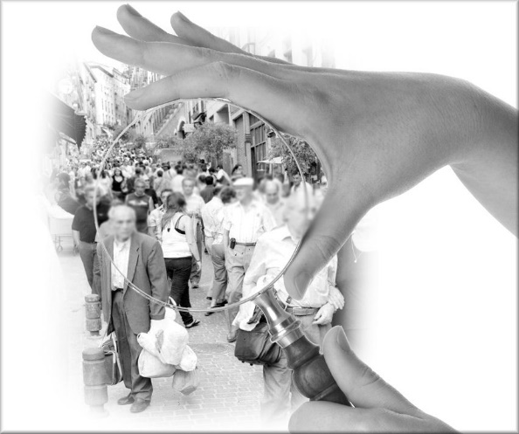

Importancia de investigar
Mejora el estudio, dado que permite establecer contacto con la realidad a fin de conocer el fenómeno de interés.
Se crea el conocimiento, avances tecnológicos, patentes, derechos, modelos, servicios, entre otros.
Conlleva a proceso de conciencia, luego poder, genera recursos, forma profesionistas y mejora de la calidad de vida.

Slide 12

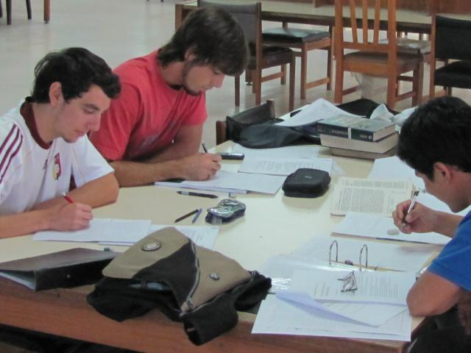
Importancia de investigar
Es un estimulo para actividad intelectual, fomenta la creatividad y el pensamiento crítico.
Incrementa la posibilidad de solucionar problemas, contribuye al desarrollo y éxito de los países teniendo conocimiento profundo grandes posibilidades.

Slide 13
Complejidades de la investigación
La forma en como se aprende a investigar.
  La forma en que se explica
  Cursos tediosos
Escasa relación investigadores – escuelas-sector empresarial.
Recursos asignados a la investigación.

Slide 14
1.2 Ciencia y sus características

Slide 15
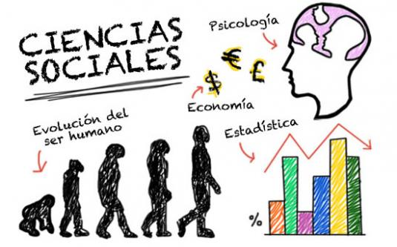
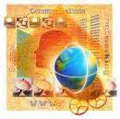
Ciencia
Conjunto de conocimientos racionales, ciertos o probables, que obtenidos de una manera metódica y verificados en su contrastación con la realidad, se sistematizan orgánicamente haciendo referencia a objetos de una misma naturaleza, cuyos contenidos son susceptibles de ser transmitidos.
Conjunto sistemático de conocimientos con los cuales, al establecer principios y leyes universales, el hombre explica, describe y transforma el mundo que lo rodea (Munch,2009).

Slide 16
Ciencia
La búsqueda del conocimiento
Descripción objetiva y racional del universo
Nace de la necesidad de dar respuesta a los problemas
Es un hecho o producto social
Se basa en lo que podemos ver, oír, tocar
Conformada por la teoría, el método y la técnica

Slide 17

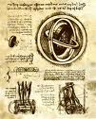

CARACTERÍSTICAS DE LA CIENCIA
Conocimiento Racional: Exige el uso de la razón y presenta exigencias metódicas a través de sus elementos básicos.
Cierto o probable: No hay certeza absoluta sino sólo probabilidad.
Obtenido de materia metódica: Mediante reglas lógicas y procedimientos técnicos.

Slide 18



Verificados en su confrontación con la realidad: Requieren de la verificación con la realidad.
Sistematizado orgánicamente: No son conocimientos dispersos sino un saber ordenado.
Relativo a objetos de una misma naturaleza: Pertenecen a un determinado aspecto de la realidad.

Slide 19
Características de la ciencia
Fáctica
Trasciende a los hechos
Analítica
Especializada
Clara y precisa
Comunicable
Metódica
Verificable
Es predictiva
Es sistemática
Es legal
Es general
Es explicativa

Slide 20
En síntesis
La ciencia esta compuesta por un conjunto sistemático de proposiciones que se encuentran unidos por relaciones lógicas contrastables con la realidad

Slide 21
¿DE QUE HABLAMOS, CUANDO HABLAMOS DE CIENCIA?
Desde que el hombre existe es un ser en situación relacional con la realidad, pero ¿qué entendemos por realidad?
Podemos decir que nos referimos a lo existente, desde dos dimensiones:
Relaciones del hombre con la naturaleza
REALIDAD NATURAL
Relaciones de los hombres entre sí
REALIDAD SOCIAL
PRÁCTICA SOCIAL

Slide 22
Referencias Bibliográficas
Ruiz, J. (2010). Importancia dela investigación. Revista científica. Vol. XX, núm. 2. Maracaibo, Venezuela.
ARIAS, Galicia, Fernando (2012). Lecturas para el curso de Metodología de la Investigación, Editorial Trillas, México.
BUNGE, M. (2004). La Investigación Científica. Tercera Edición, Editorial Siglo XXI, México.
CORTÉS, Padilla, M. T. (2012). Metodología de la Investigación. Editorial Trillas, México.
CASTAÑEDA, Jiménez, J., De la Torre, Lozano, M., Morán, Rodríguez, J. y Lara, Ramírez, L. (2003). Metodología de la Investigación, 1ª. Edición, Editorial Mc Graw Hill, México.
HERNÁNDEZ, S. Roberto, Fernández, C. Carlos y Baptista, L. Pilar (2014). Metodología de la Investigación, 6ta. Edición, Editorial Mc. Graw Hill, México.
KERLINGER, Fred y Lee, Howard.(2006). Investigación del Comportamiento. Métodos de la Investigación en Ciencias Sociales, 4ta. Edición, Editorial Mc Graw Hill, México.
MÜNCH, Galindo, Lourdes (2012). Métodos y Técnicas de Investigación, 4ta. Edición, Editorial Trillas, México.
ROJAS, Soriano Raúl (2013). Guía para realizar Investigaciones Sociales, Trigésima Edición, Editorial Plaza y Valdés, México.
ZAPATA, Oscar. (2012). Metodología de la Investigación. Editorial Pax, México.

